Slide 1


SAN MARINO - BH

Slide 2
Temas
Apresentação
Panorâmica
Linhas de Transmissão e Subestações CEMIG
Situação
Uso e Ocupação do Solo
Topografia
Informações
Restrições Urbanísticas
Restrições Ambientais

Slide 3
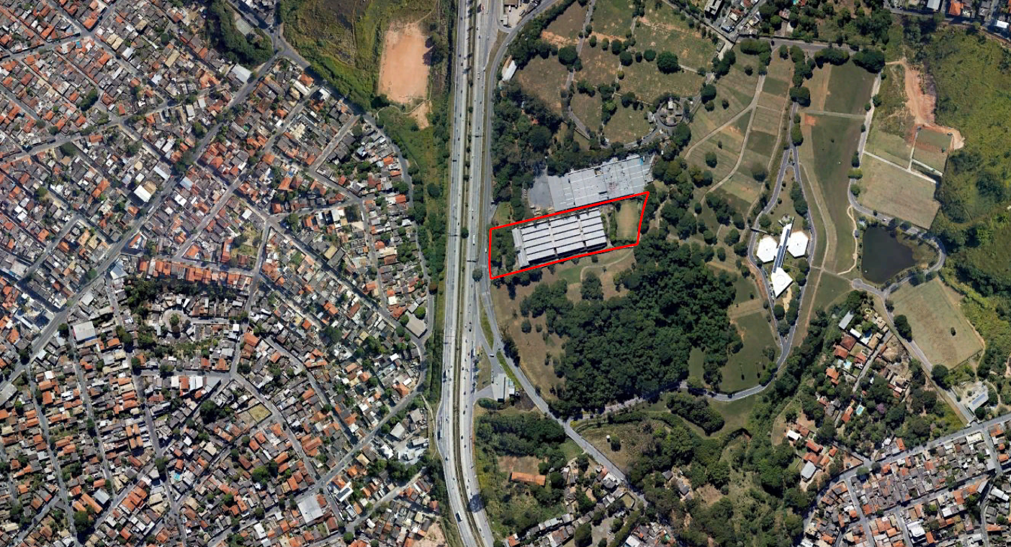
San Marino - BH
Apresentação
A= 15.990,00 m²

Slide 4
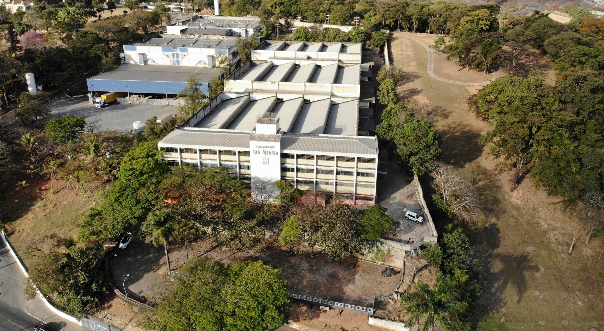
San Marino - BH
Panorâmica
A= 15.990,00 m²

Slide 5
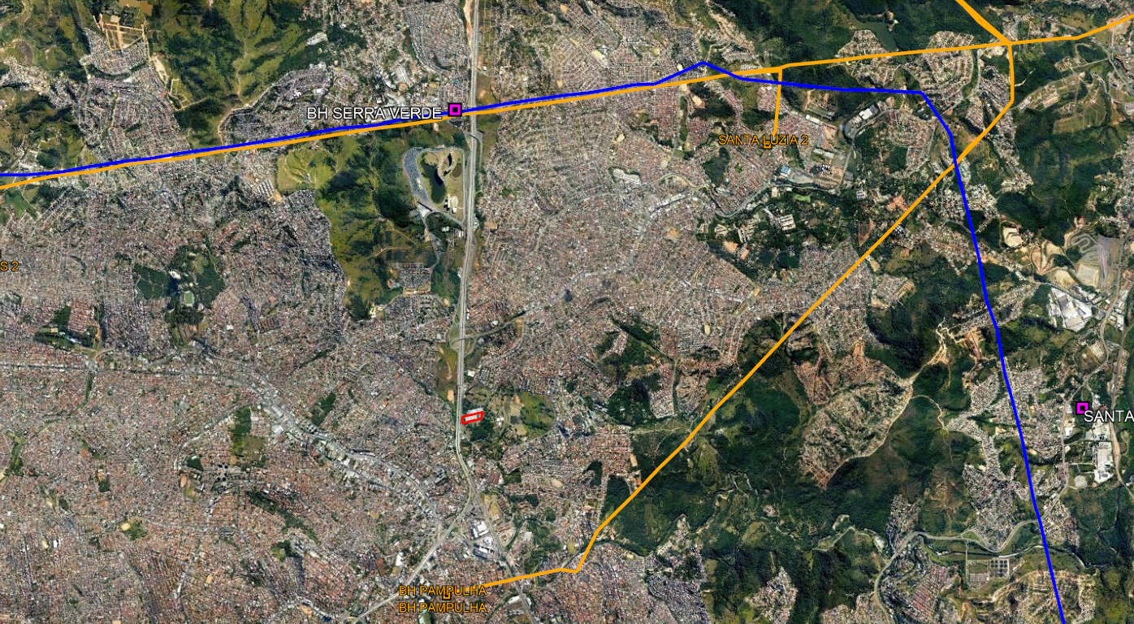
San Marino - BH
Linhas de Transmissão e Subestações CEMIG
LT 345 KV
LT 138 KV
LT 345 KV

Slide 6
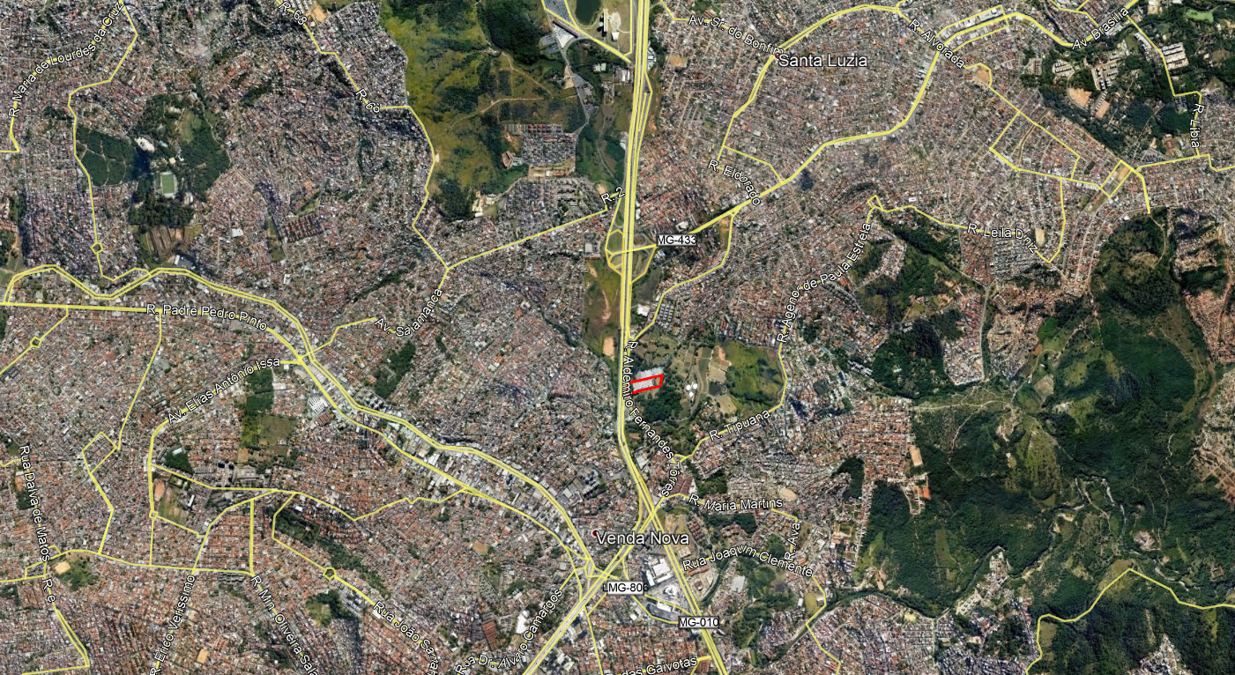
San Marino - BH
Situação

Slide 7
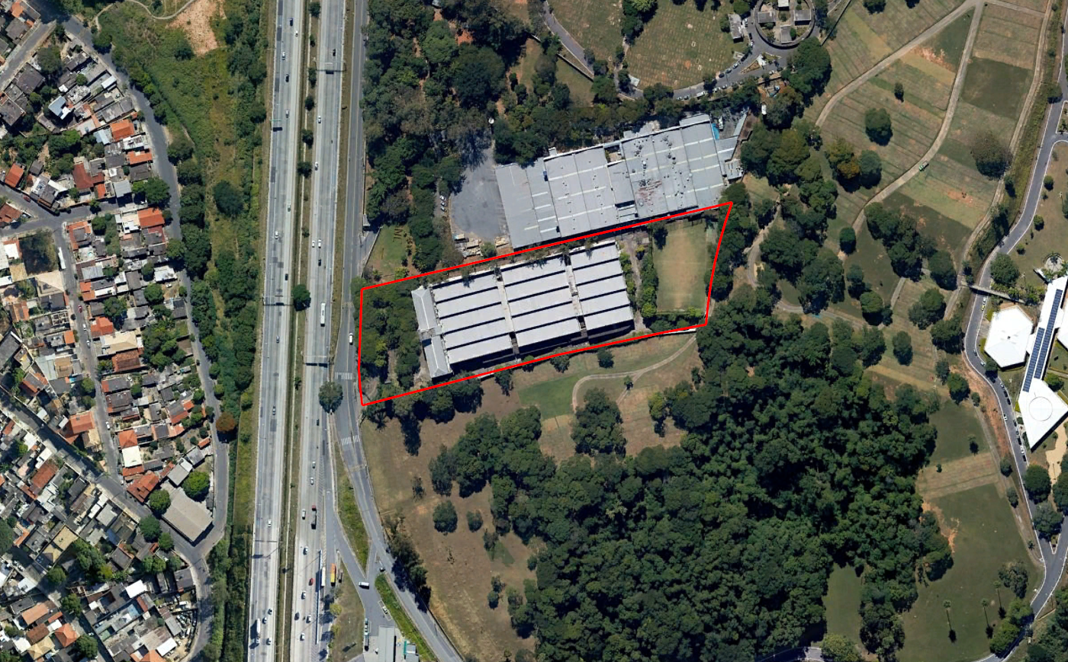
San Marino - BH
Uso e Ocupação do Solo
A= 15.990,00 m²
Percentual de mata
0%

Slide 8
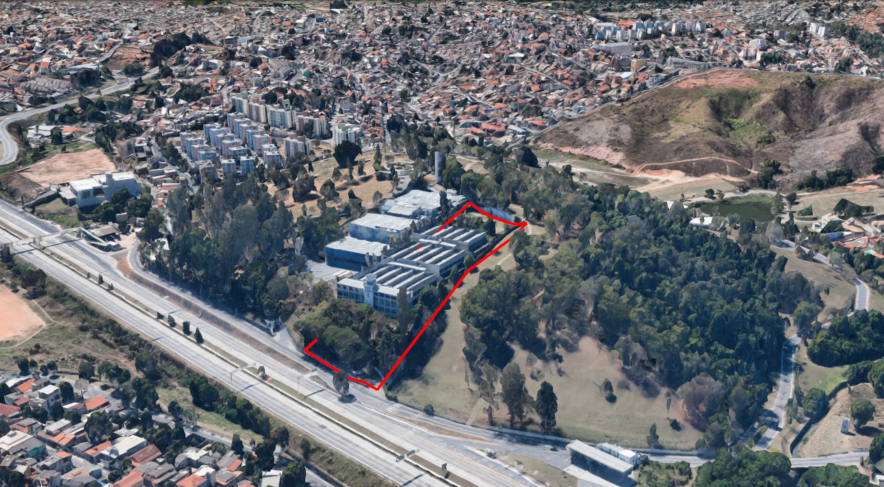
San Marino - BH
Topografia

Slide 9
San Marino - BH
DENOMINAÇÃO | SAN MARINO
TIPO | URBANO
ENDEREÇO | RUA ALDEMIRO FERNANDES TORRES, 1680, BAIRRO JAQUELINE, BH-MG.
VALOR | R$ 17.500.000,00
MATRÍCULA | 77.165 CRI 5ºOFICIO
ÁREA TOTAL ÁREA CONSTRUÍDA ÁREA ÚTIL | 15.990,00 m² 9.990,00 m² 6.975,00 m²
USO E OCUPAÇÃO | DESOCUPADO
PÉ-DIREITO GALPÕES | Galpão 1: 5,70m Galpão 2: 5,43m Galpão 3: 5,54m
ÁREA ÚTIL DAS SALAS (EDIFÍCIO ADM.)
Informações
Pavimento | Quant. Salas | Área m²
Térreo | 1 | 203,7
 | 1 | 357
1º e 2º | 2 | 297
3º | 2 | 237

Slide 10
San Marino - BH
Restrições Urbanísticas
Lote inserido no zoneamento AGEE - Área de Grandes Equipamentos Econômicos.
  Presença predominante de atividades de grande porte e geradoras de impactos urbanísticos ou ambientais de maior relevância ou que estejam destinadas à implantação desses.
  É admitido adensamento construtivo elevado, com o objetivo de maximizar a utilização de terrenos para atendimento das demandas da população.
  É proibido o uso residencial.

Slide 11
San Marino - BH
Restrições Urbanísticas
Lote inserido no zoneamento AGEE - Área de Grandes Equipamentos Econômicos.
  Taxa de permeabilidade vegetada mínima: 30%
  Taxa de ocupação máxima – TO: 60%
  Altura máxima permitida: 33m
  Coeficiente de aproveitamento mínimo: 0,5
  Coeficiente de aproveitamento básico: 1,00
  Coeficiente de aproveitamento máximo: 4,0
  Número mínimo de vagas para veículos leves para novas edificações: 1 vaga para cada 3 unidades habitacionais; 1 vaga para cada 200,0 m² de área líquida não residencial
  Lote com previsão de recuo de alinhamento
Informações de Meio Ambiente
  Risco associado a escavações.
  Risco de contaminação do lençol freático.

Slide 12
San Marino - BH
Restrições Urbanísticas
Usos admitidos
  Atividades compatíveis com o uso residencial, sem potencial de geração de repercussões negativas.
Usos admitidos sob condições
  Atividades compatíveis com o uso residencial, com potencial de geração de incômodos de pouca relevância.
  Atividades potencialmente causadoras de maior impacto urbanístico ou ambiental, com maior atração de veículos e pessoas.
  Atividades com alto potencial de geração de incômodos, que geram riscos à saúde ou ao conforto da população ou que sejam de difícil compatibilidade com o funcionamento das atividades urbanas na maioria dos locais.
Usos não admitidos
  Residencial.

Slide 13
San Marino - BH
Restrições Ambientais
Enquadramento de restrições ambientais conforme a Infraestrutura de Dados Espaciais do Sistema Estadual de Meio Ambiente e Recursos Hídricos (IDE-Sisema)
  Potencialidade de ocorrência de cavidades (CECAV): Baixo
  Raios de restrição a terras Quilombolas (Semad/INCRA): Aproveitamento hidrelétricos (UHEs e PCHs), Ferrovias e linhas de transmissão, Empreendimentos pontuais (portos, mineração e termoelétricas), Rodovias
  Zonas de Amortecimento de Unidades de Conservação definidas por raio de 3km (IEF)
  Zona de transição da Reserva da Biosfera da Serra do Espinhaço (IEF/MMA/UNESCO)
  Áreas de Segurança Aeroportuária - Lei nº 12.725/2012 (Semad/DECEA)
  Patrimônio Cultural (Iepha-MG): Área de influência do patrimônio cultural

